Slide 1

Python
pour le calcul scientifique
Chapitre 6
Numpy

Slide 2
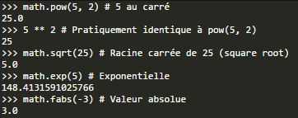
Python et les Maths
Python a rencontré un grand succès dans le monde scientifique, mathématiques et de l’IA
De nombreux modules sont à disposition
Numpy, Scipy, Scikit-learn, …
Le module math possède les méthodes de base

Slide 3

NumPy est un module scientifique d’algèbre linéaire
import numpy as np
PIP install numpy

Slide 4
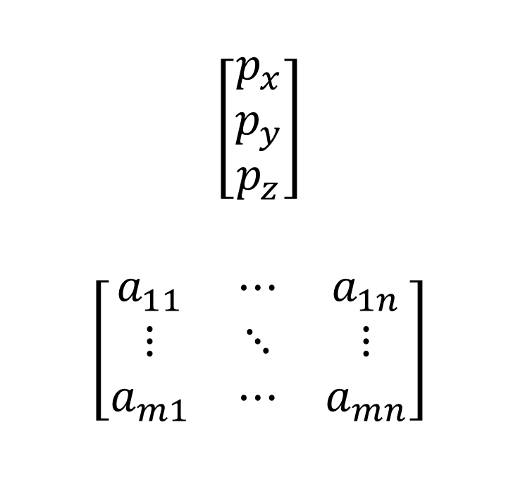
Arrays
Liste de nombres
Vectors
Matrices
$$\left[\begin{matrix}p_{x} \\ p_{y} \\ p_{z}\end{matrix}\right]$$
$$\left[\begin{matrix}a_{11} & ⋯ & a_{1n} \\ ⋮ & ⋱ & ⋮ \\ a_{m1} & ⋯ & a_{mn}\end{matrix}\right]$$

Slide 5
np.array
Contrairement aux listes en Python, les tableaux Numpy ne peuvent contenir des membres que d'un seul type
Le type est soit explicite ou implicite
Exemples :
np.array([1, 4, 2, 5, 3]) #int
np.array([3.14, 4., 2, 3]) #float
np.zeros(10, dtype=int) #10*0
np.ones(3, dtype=float) #3*1.0
np.full(3, 3.14) #3*3.14

Slide 6
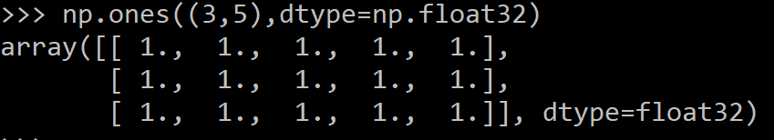
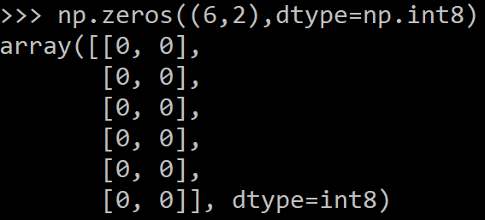
Arrays, creation
np.ones, np.zeros
np.arange
np.concatenate
np.astype
np.zeros_like, np.ones_like
np.random.random

Slide 7
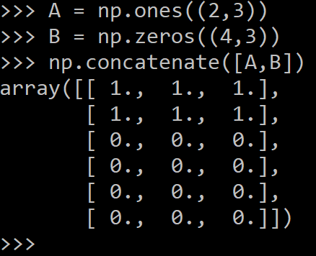
Arrays, creation
np.ones, np.zeros
np.arange
np.concatenate
np.astype
np.zeros_like, np.ones_like
np.random.random

Slide 8
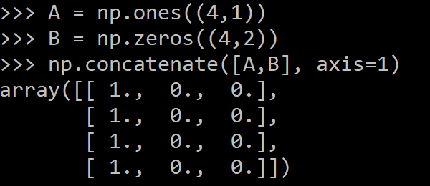
Arrays, creation
np.ones, np.zeros
np.arange
np.concatenate
np.astype
np.zeros_like, np.ones_like
np.random.random

Slide 9
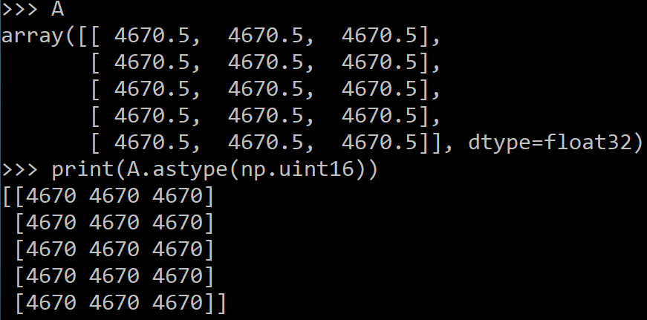
Arrays, creation
np.ones, np.zeros
np.arange
np.concatenate
np.astype
np.zeros_like, np.ones_like
np.random.random

Slide 10
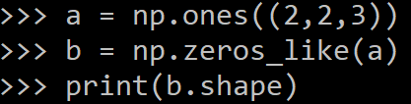
Arrays, creation
np.ones, np.zeros
np.arange
np.concatenate
np.astype
np.zeros_like, np.ones_like
np.random.random

Slide 11
arange
# Un tableau rempli d'une séquence linéaire
# commençant à 0 et qui se termine à 20, avec un pas de 2
np.arange(0, 20, 2)
# Un tableau de 5 valeurs, espacées uniformément entre 0 et 1
np.linspace(0, 1, 5)

Slide 12

Arrays, creation
np.ones, np.zeros
np.arange
np.concatenate
np.astype
np.zeros_like, np.ones_like
np.random.random

Slide 13
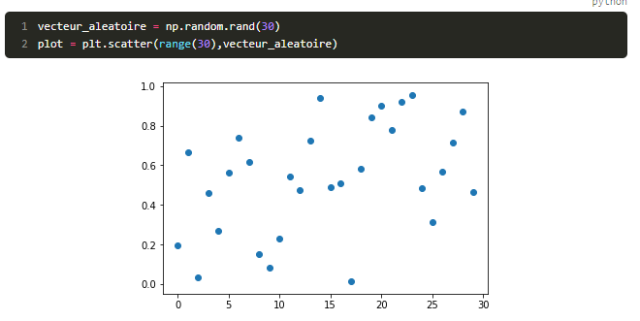
Random

Slide 14
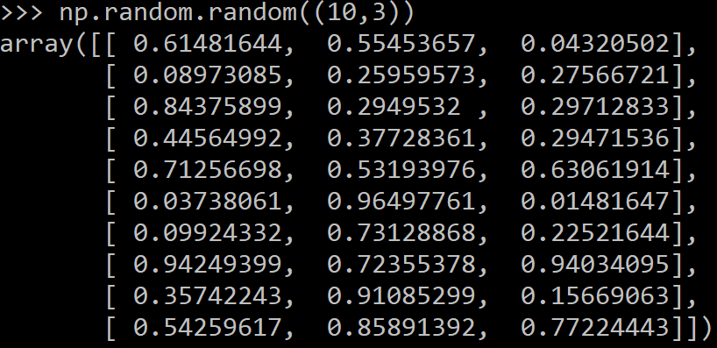
Arrays, creation
np.ones, np.zeros
np.arange
np.concatenate
np.astype
np.zeros_like, np.ones_like
np.random.random

Slide 15
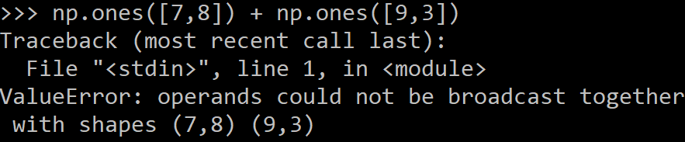
Arrays, danger zone
Pas de trou
Un seul type
Même dimension

Slide 16
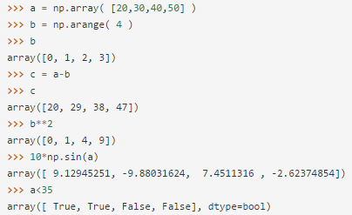
Opérateurs et fonctions
Les opérateurs numpy sont surchargés
Les fonctions numpy sont des map

Slide 17
Réduction
Les fonction de réduction de base existent
Sum
Max
Min
…

Slide 18
Propriétés des tableaux
np.random.seed(0)
x1 = np.random.randint(10, size=6)
print("nombre de dimensions de x1: ", x1.ndim)
print("forme de x1: ", x1.shape)
print("taille de x1: ", x1.size)
print("type de x1: ", x1.dtype)

Slide 19
Indexation
Identique à Python
print(x1[0])
print(x1[-1])
x1[1] = 1000
print(x1[2:5]) # De 2 à 5 non inclus
print(x1[:5]) # Les cinq premiers éléments
print(x1[5:]) # Les éléments à partir de l'index 5
print(x1[::2]) # Un élément sur deux

Slide 20
Filtrage
x = np.random.rand(10)
x > 0.5
Renvoie un tableau de booléens
X[booleans]
Filtre
X[x > 0.5]

Slide 21
Matplotlib
Matplotlib est complètement compatible avec les np.array

Slide 22
Sauvegarder des tableaux
np.savez(‘data.npz’, v1 = v1)
data = np.load(‘data.npz’)
v1 = data[‘v1’]

